Slide 1


나 일론마스크
IT기업 부실예측모형을 통한
증권 Portfolio 구성
홍영민 윤지혜 이정민 임상훈

Slide 2
CONTENTS
01 | 프로젝트 개요
02 | 데이터 확보
03 | 데이터 전처리
04 | 모델 및 성능비교
05 | 백테스팅 및 포트폴리오 구성
06 | 기대점 및 한계점

Slide 3

01
CHAPTER
프로젝트 개요

Slide 4

프로젝트 주제
기업 부실 예측 모형을 통한 투자 전략 개발
프로젝트
기대 산출물
기업 부실 예측
IT 기업 부실 예측 모형 개발
포트폴리오 종목 선정
투자전략 개발

Slide 5

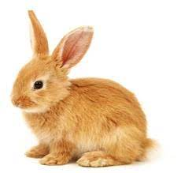


팀원 및 역할 담당
홍영민
조장
윤지혜
조원
이정민
조원
임상훈
조원
- 프로젝트 계획 수립
- 모델링(RF, GAUSIAN 外)
- Logit 모델링 및 보조
- 보고자료 제작
- SVM 모델링 및 보조
- 보고자료 제작
- ANN 모델링 및 보조
- 변수검정 (T-검정 등)

Slide 6
프로젝트 수행절차
- 부도기업 정의
- TS2000 활용
모형 구현
데이터 수집
(11/22~11/24)
모델링
(12/13~12/14)
사전기획
(11/15~11/19)
데이터 전처리
(11/25~12/10)
포트폴리오 구성
(12/15~12/21)
- 선행 연구 학습
- 주제선정
- 결측치 처리
- 이상치 처리
- 포트폴리오 구성
- 퀀트 투자 전략

Slide 7
사전조사
사전 논문 학습을 통해 변수, 모델을 선정하는데 있어 프로젝트 진행에 참고
Machine learning models and
bankruptcy prediction(Flavio et al.2017)
재무비율을 이용한 부도예측에 대한 연구(박종원,안성만)
변수 선정(성장성,수익성 범주 고려)
머신러닝 모형 참고
산업별 분류 필요성
성능 평가 기준 참고

Slide 8

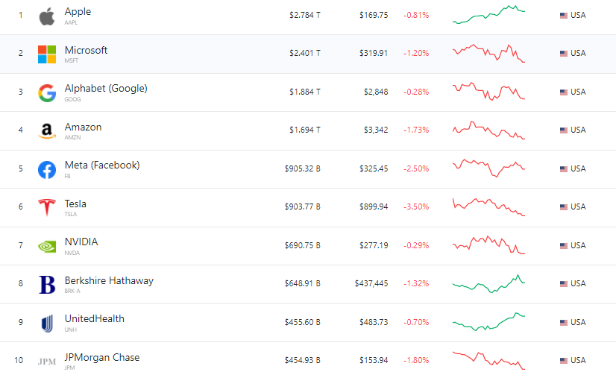

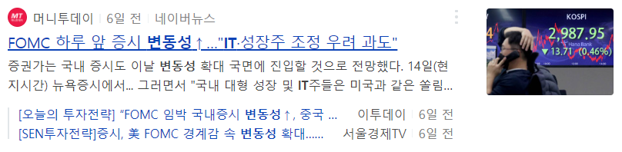
IT분야를 왜 선정하였는지?
변동성
성장성

Slide 9
02
CHAPTER
데이터 확보

Slide 10
데이터 선정
데이터베이스
한국 상장회사 협의회의 TS2000 활용
기간
전체회사
640(개)
2010.01.01 ~ 2020.12.31
대상
코스닥 / 코스피 상장기업
* IT 분야는 한국 소프트웨어 정책 연구소의 분류에 따름

Slide 11
IT분야 선정 기준
한국표준산업분류(KSIC)
제조업
전자부품, 컴퓨터, 영상, 음향 및 통신장비 제조업 (IT 하드웨어 산업)
출판, 영상, 방송통신 및 정보서비스업
출판업
소프트웨어개발 및 공급업
컴퓨터 프로그래밍, 시스템 통합 및 관리업
컴퓨터프로그래밍, 시스템 통합 및 관리업
정보서비스업
자료처리,호스팅,포털 및 기타 인터넷 정보매개서비스업
기타 정보 서비스업

Slide 12
부도정의기준
상장폐지 공시 사유 중 ‘재무적 위험성’ 관련 사유가 있을 경우,
: ‘자본전액잠식’, ‘감사의견부적정’, ‘최종부도발생’, ‘최근 5사업연도 연속 영업 손실 발생’ 등
(43개 회사 해당)
*참고논문 : 빅데이터와 인공지능 기법을 이용한 기업 부도예측 연구 (최정원, 오세경, 장재원)
자본잠식상태가 3년간 지속될 경우, (46개 회사 해당)
총 60개의 회사를 부도로 분류 (중복회사 존재/부도데이터:80)

Slide 13
변수(Flavio et al.2017 논문 변수 참고)
X1 | (유동자산 – 유동부채) / 총자산 = 운전자본비율 | 유동성
X2 | 이익잉여금 / 총자산 = 이익잉여금구성비율 | 안정성
X3 | 영업이익 / 총자산= 총자산영업이익률 | 수익성
X4 | 시가총액 / 부채 총계 = 자본부채비율(레버리지비율) | 안정성
X5 | 매출액 / 총자산 = 총자산회전율 | 활동성
유동성
안정성
수익성
안정성
활동성
OM | 이자 및 세전 이익 (EBIT) / 매출액 = EBIT이익률
GA | 당기말 총자산 - 전기말 총자산 / 전기말 총자산 = 총자산증가율
GS | t기 매출액− t−1기 매출액 / t−1기 매출액 = 매출액증가율
GE | t 기 종업원수 - t−1기 종업원수 / t−1기 종업원수 = 종업원수 증가율
CROE | t기 ROE − t−1기 ROE = ROE 변화량 (ROE [자기자본이익률]= 당기순이익/자본총액)
CPB | t 기 PBR − t−1기 PBR =PBR 변화량 (PBR[주가순자산비율] = 주가 / 주당순자산)
수익성
성장성
수익성
성장성

Slide 14
03
CHAPTER
데이터 전처리

Slide 15
데이터 전처리 과정
결측치 처리
640(개)
단순 탈락 또는 계산을 통해 결측값 처리
중복 데이터 제거
464(개)
8개의 중복된 기업데이터 삭제
그 외
결산 월이 12월이 아닌 경우
1년 이하 기업일 경우
기존 회사 수
이후 회사 수

Slide 16
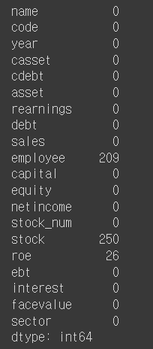
결측치 처리 방법
기준에 따른 단순 탈락 또는 계산을 통한 값 대체로 결측값 처리
단순 탈락으로 진행
상장 이전 데이터이므로 탈락 처리
Equity와 Net Income값으로 계산 처리

Slide 17
변수 별 박스플롯 극단치 확인
 | x1 | x2 | x3 | x4 | x5 | om | Ga | Gs | Ge | Croe | Cpb
총 극단치 수 | 21 | 146 | 242 | 253 | 87 | 359 | 267 | 205 | 273 | 441 | 417
부도기업(개) | 15 | 29 | 31 | 3 | 10 | 40 | 22 | 12 | 21 | 46 | 36
비율(%) | 19% | 36% | 39% | 4% | 13% | 50% | 28% | 15% | 26% | 58% | 45%
부도기업 80개 중
극단치의 비율이 높음
부도기업의 극단치 비율이 높아 제거시 변별력 감소 우려하여 제거하지 않기로 결정

Slide 18
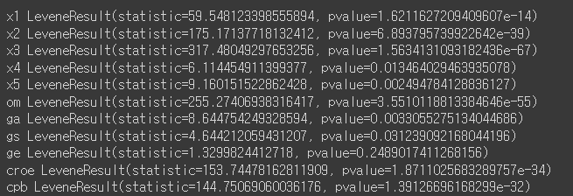
변수 유의성 검정(등분산성 검정)
x5, ga, gs, ge
등분산성 만족
(조건: p-value>0.01)

Slide 19
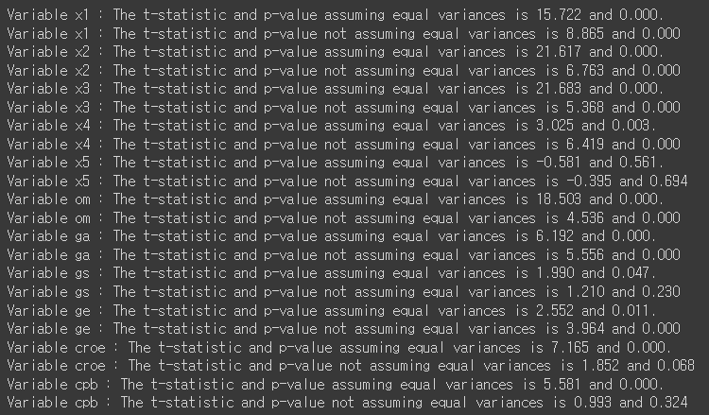
변수 유의성 검정(T-검정)
T-검정의 조건 : 독립성, 정규성, 등분산성 만족
등분산성 만족 여부에 따른
T값 도출
x5, croe, cpb 제외한 변수들의
유의성 확인 완료

Slide 20
최종변수
총 8개 변수 사용
X1 | (유동자산 – 유동부채) / 총자산 = 운전자본비율
X2 | 이익잉여금 / 총자산 = 이익잉여금구성비율
X3 | 영업이익 / 총자산= 총자산영업이익률
X4 | 시가총액 / 부채 총계 = 자본부채비율(레버리지비율)
OM | 이자 및 세전 이익 (EBIT) / 매출액 = EBIT이익률
Ga | 당기말 총자산 - 전기말 총자산 / 전기말 총자산 = 총자산증가율
Gs | t기 매출액− t−1기 매출액 / t−1기 매출액 = 매출액증가율
Ge | t 기 종업원수 - t−1기 종업원수 / t−1기 종업원수 = 종업원수 증가율

Slide 21
04
CHAPTER
모델 및 성능비교

Slide 22
모델 선정(종합)
ANN
로지스틱
회귀
예측모델
Random
Forest
나이브
베이즈
SVM

Slide 23
모델성능평가(기존)
 | accuracy | Recall (파산기업) | f1-score | ROC_AUC
SVM | 0.98 | 0.00 | 0.00 | 0.5
Logistic | 0.98 | 0.31 | 0.36 | 0.65
ANN | 0.97 | 0.31 | 0.33 | 0.65
Gausian | 0.94 | 0.69 | 0.35 | 0.82
Random Forest | 0.98 | 0.31 | 0.44 | 0.65

Slide 24
모델성능평가(오버샘플링 적용/SMOTE)
 | accuracy | Recall (파산기업) | f1-score | ROC_AUC
SVM | 0.83 | 1.0 | 0.20 | 0.91
Logistic | 0.84 | 1.0 | 0.21 | 0.92
ANN | 0.93 | 0.62 | 0.27 | 0.77
Gausian | 0.90 | 0.69 | 0.24 | 0.79
Random Forest | 0.94 | 0.62 | 0.30 | 0.78

Slide 25
모델성능평가(언더샘플링 적용/완전무작위)
 | accuracy | Recall (파산기업) | f1-score | ROC_AUC
SVM | 0.83 | 0.92 | 0.19 | 0.87
Logistic | 0.83 | 1.0 | 0.21 | 0.92
ANN | 0.72 | 1.0 | 0.14 | 0.87
Gausian | 0.90 | 0.77 | 0.24 | 0.83
Random Forest | 0.73 | 1.0 | 0.14 | 0.86

Slide 26
모델성능비교
오버샘플링
언더샘플링
 | accuracy | Recall (파산기업) | f1-score | roc_auc
SVM | 0.83 | 1.0 | 0.20 | 0.91
Logistic | 0.84 | 1.0 | 0.21 | 0.92
ANN | 0.93 | 0.62 | 0.27 | 0.77
Gausian | 0.90 | 0.69 | 0.24 | 0.79
RF | 0.94 | 0.62 | 0.30 | 0.78
 | accuracy | Recall (파산기업) | f1-score | roc_auc
SVM | 0.83 | 0.92 | 0.19 | 0.87
Logistic | 0.83 | 1.0 | 0.21 | 0.92
ANN | 0.72 | 1.0 | 0.14 | 0.87
Gausian | 0.90 | 0.77 | 0.24 | 0.83
RF | 0.73 | 1.0 | 0.14 | 0.86

Slide 27
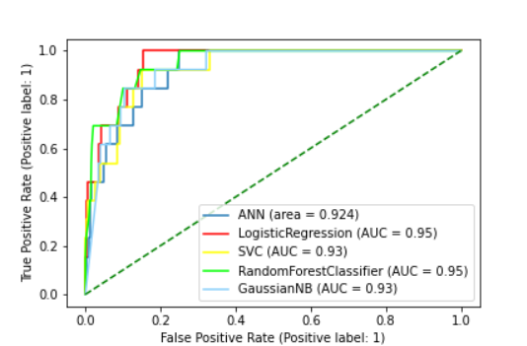
Roc_Auc Curve
Logistic Regression 모델의 AUC 값이 가장 유의미한 결과를 나타냄

Slide 28
하이퍼 파라미터
ANN : Dense = 3, activation = relu, optimizer = adam, loss= binary crossentropy
SVM : var_smoothing = 1.0
Random Forest : bootstraping / max_depth = 10 / max features = sqrt / min split = 10 / min smaples leaf = 2
SVM : c = 2.710 / gamma = 0.187
Logistic : c = 0.592 / solver = lbfgs
랜덤서치로 최상의 roc 값을 구하기 위해 피팅한 최적의 값

Slide 29
05
CHAPTER
백테스팅 및 포트폴리오 구성

Slide 30
포트폴리오 구성 방향성
투자 전략을 통한 그룹별 최적 포트폴리오 작성
Score 를 바탕으로
3개의 그룹화 및 백테스팅
기업 부도 예측 예측 확률 계산(Elon Score)

Slide 31
백테스팅 기준
기간
투자 유니버스
포트폴리오 구성 기준
2010/01/01
~ 2020/12/31
기간 내 IT 산업군에 포함된
코스피 & 코스닥 상장 기업 대상
코스피 200 IT지수를
벤치마크로 비교
산출된 부도 predicted probability를 기준으로,
3개의 등급으로 분류하여 접근
* 기준은 단발성 예시로, 추후 포트폴리오 방향에 따라 리밸런싱 가능

Slide 32
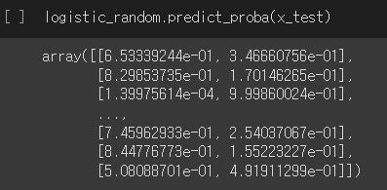
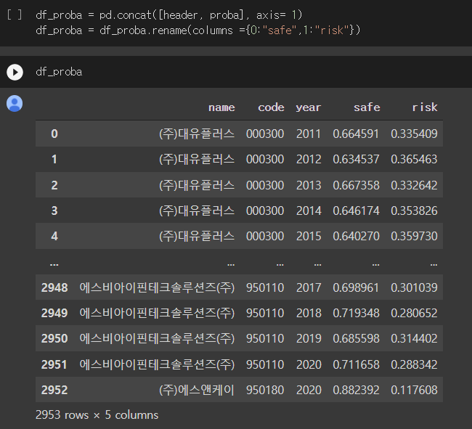
백테스팅 기준(1)
포트폴리오 구성 기준 :
Logistic regression에서 산출된 부도 predicted probability를 활용
해당 함수로, Safe, Risk의 확률을 계산
Safe - 값이 높을 수록 안전한 기업
Risk - 값이 높을 수록 부도확률이 높은 값

Slide 33
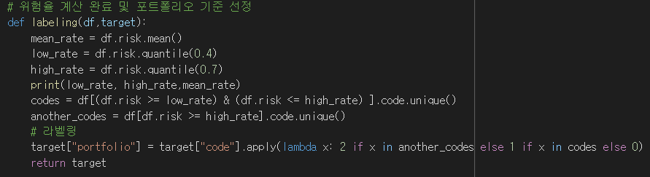
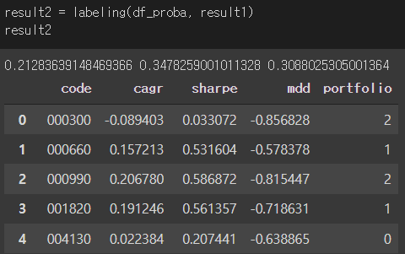
백테스팅 기준(2)
세 그룹,
상위 33% (가장 위험) = portfolio [2]
중간 33% (보통) = portfolio [1]
하위 33% (안전) = portfolio [0]
=> 세 분류로 나누어서 접근

Slide 34
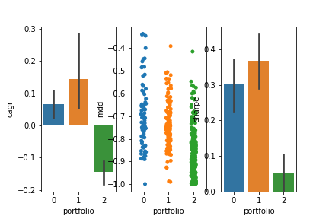
백테스팅 결과
CAGR(Compound annual Growth Rate) : 연복리수익률
MDD(Maximum Draw Down) : 최대손실가능 수익률
Sharpe ratio : 해당펀드수익률-10년 미국국채)/(해당펀드수익률의 표준편차)
라벨링
[0] = 하위 33%
[1] = 중간 33%
[2] = 상위 33%
 | CAGR(%) | MDD(%) | Sharpe
0그룹 | 6.57% | 71% | 0.31
1그룹 | 14.42% | 73% | 0.37
2그룹 | -14.68% | 88% | 0.04
KOSPI200 IT | 13.79% | 37% | 0.65

Slide 35

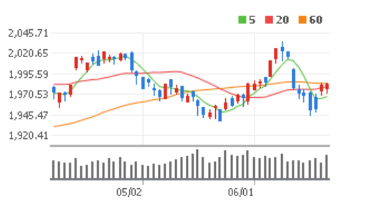
백테스팅 결과를 통한 투자 전략 수립
1. Buy & Hold 적용
여러 종목으로 구성된 포트폴리오/ETF 를
충분히 저평가되었을 때 매수 OR 주기적 매입
(적립식투자 방법)
2. 이동 평균선 거래 적용(5일, 20일)
일정기간 동안의 주가를 산술 평균한 값인
주가이동평균을 차례로 연결해 만든 선

Slide 36
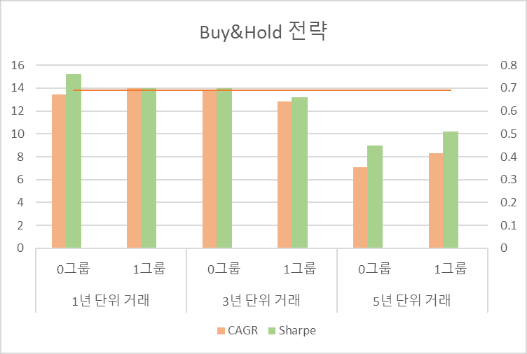
Buy & Hold
 | 그룹 | CAGR | MDD | Sharpe
1년 단위 거래 | 0그룹 | 13.46 | 33.55 | 0.76
 | 1그룹 | 14.01 | 32.07 | 0.70
3년 단위 거래 | 0그룹 | 13.82 | 49.07 | 0.70
 | 1그룹 | 12.81 | 45.02 | 0.66
5년 단위 거래 | 0그룹 | 7.08 | 30.74 | 0.45
 | 1그룹 | 8.32 | 30.76 | 0.51

Slide 37
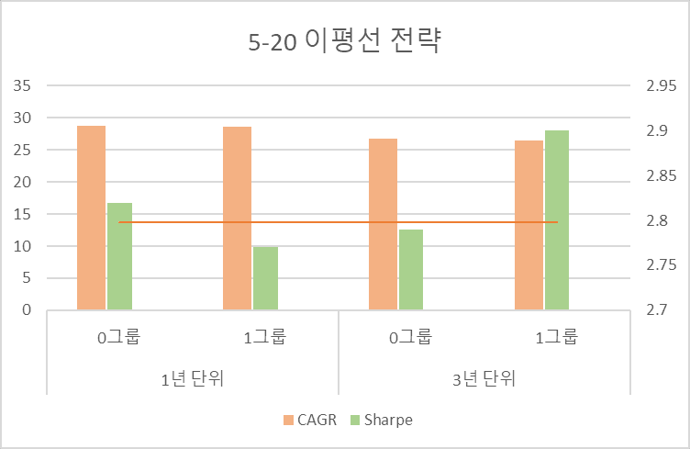
단순 이평선 거래
 | 그룹 | CAGR | MDD | Sharpe
1년 단위 거래 | 0그룹 | 28.74 | 6.29 | 2.82
 | 1그룹 | 26.68 | 7.90 | 2.77
3년 단위 거래 | 0그룹 | 26.77 | 6.29 | 2.79
 | 1그룹 | 26.54 | 58.74 | 2.90

Slide 38
투자 결과
결과적으로, 0그룹과 1그룹 모두 5-20 이평선을 활용한 투자 전략이 가장 좋은 수익률과 sharpe값을 보여줌 BUT,
이 수치가 좀 신빙성 있는지에 대해 추후 보완 필요
0그룹과 1그룹간에 투자 결과 차이에 있어서 유의미한
차이가 보이지 않았다.

Slide 39
06
CHAPTER
기대효과 및 한계점

Slide 40
기대효과
IT분야의 기업 부도 위험 예측 가능
실제 투자에 INDICATER 활용 가능
추후, IT 뿐만이 아닌 다른 분야로의 확장성 기대

Slide 41
한계점
자체적으로 새로운 변수 생성 X
특정 분야에 대한 접근 시도로 데이터 수 부족
수익률과 SHARPE 계산 값의 신빙성 부족
(계산 오류 가능성 높음)

Slide 42
Thank you
Q & A

